Slide 1
2024年全国大学生数学建模竞赛 参赛须知
东校区
文萃楼
良乡校区体育馆
E
数学实验中心由此上楼

Slide 2
1. 赛前准备
9月5日竞赛开始之前，每个队员都要登录http://cumcm.cnki.net，账号为个人的手机号，密码是手机号末六位。开赛前必须激活，否则默认此人未参赛。
准备好参考书、备用资料。历年赛题、优秀论文、赛题讲座视频，可见http://dxs.moe.gov.cn/zx/hd/sxjm/
协商好队员分工，各司其职。

Slide 3
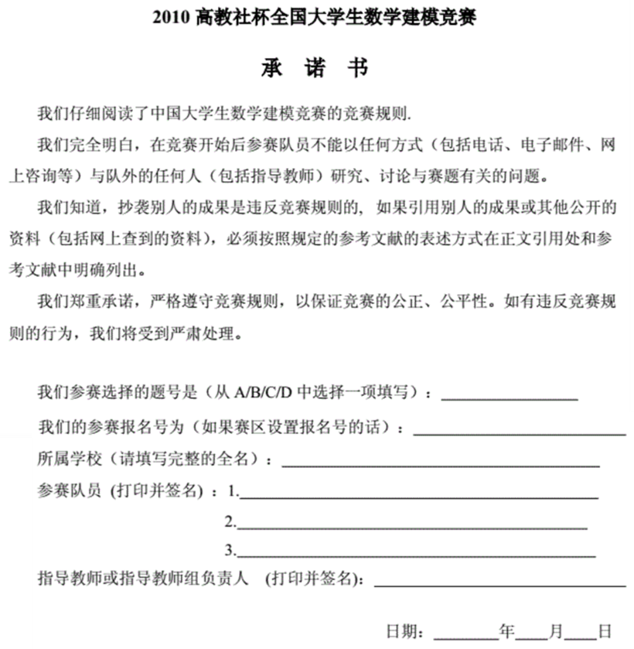
2. 竞赛开始
9月5日(周四)晚18:00，可从以下网址下载赛题：http://cumcm.cnki.net，http://www.mcm.edu.cn
承诺书在赛题压缩包中，可自己打印，或请值班老师打印，不要放在论文电子版中。
2024年本科组有三个题，A、B、C任选其一。

Slide 4

A/B/C
(查看cnki网站)
北京理工大学
队员次序不重要
张三(无需老师签名)

Slide 5
2. 竞赛开始后
由队长(排第一的队员)从http://cumcm.cnki.net下载生成MD5码的客户端软件。务必注意仔细阅读软件使用说明。
注意：客户端软件只能从cnki系统下载，不要从任何第三方网站下载。

Slide 6
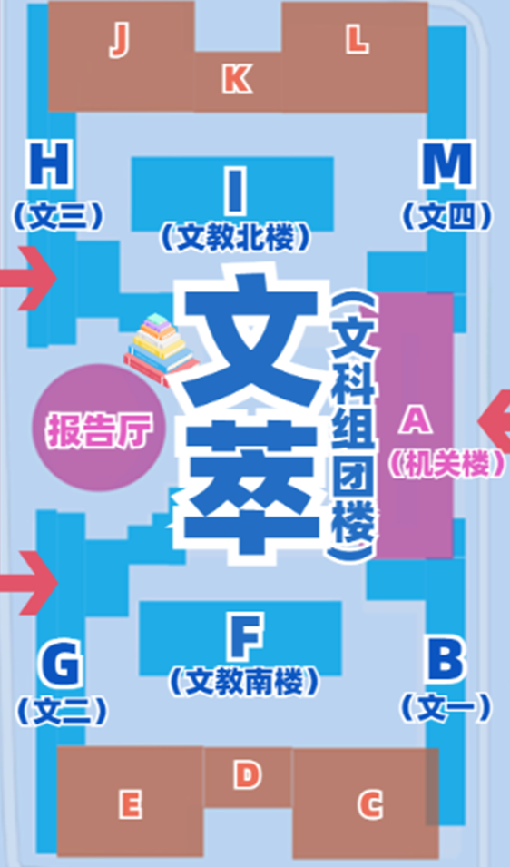
3. 竞赛期间
承诺书可以自己打印，也可以找值班教师打印
良乡校区设置有专用场地（门上贴有竞赛专用场地标识），也可以自己找场地参加竞赛
专用场地
综教A101、A102、A103、A105、A106 综教A201、A203、A205、A206 综教A304、A305
二层数学实验中心

Slide 7
4. 竞赛论文
论文应为一个pdf文件，支撑材料为一个压缩包，都不能超过20M；
论文和支撑材料的内容中，不能出现承诺书、队员姓名、学校名字、队伍编号信息，否则视为违规。——一票否决！
文件名不要用学校名字、队员姓名、队伍编号。
不要大量贴图来逃避查重。
论文必须有附录，附录中必须有代码，建议代码贴1页左右，并提供支撑材料的文件目录！
允许没有支撑材料，但需在论文附录中注明：“本论文没有支撑材料”。
AI可用，但大篇幅使用AI生成内容，最好标注、说明一下。
注意规范做好参考文献的引用和标注——一票否决！

Slide 8
附录
支撑材料目录
rrmm1.m 第一问XX问题求解
rrmm2.m 第一问YY问题求解
cder.m 第二问求解
qwcder.m 第三问求解
2. 自编程序代码
(1)第一问XX问题求解代码
(2)第二问求解代码
计算结果
(1)第一问计算结果
(2)第二问计算结果
(3)第三问计算结果

Slide 9
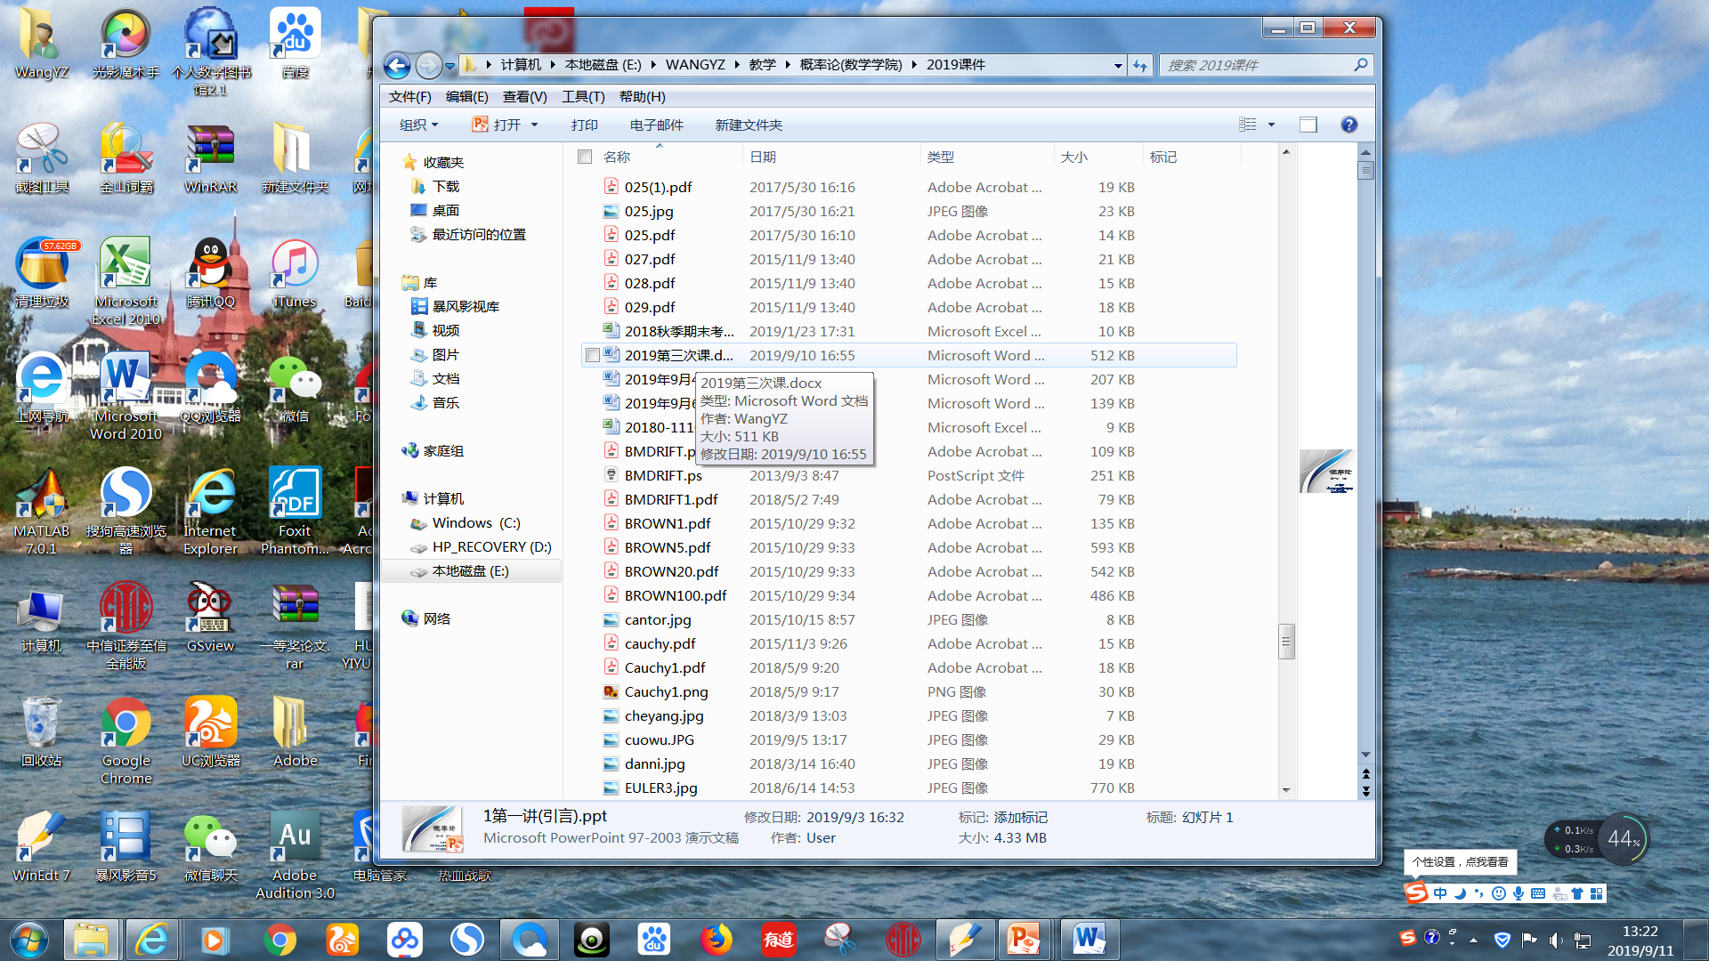


退出与建模有关的群和论坛(校内通知群除外)
检查电脑文档编辑软件, 不要出现下面的情况
文件属性暴露姓名或者学校

Slide 10
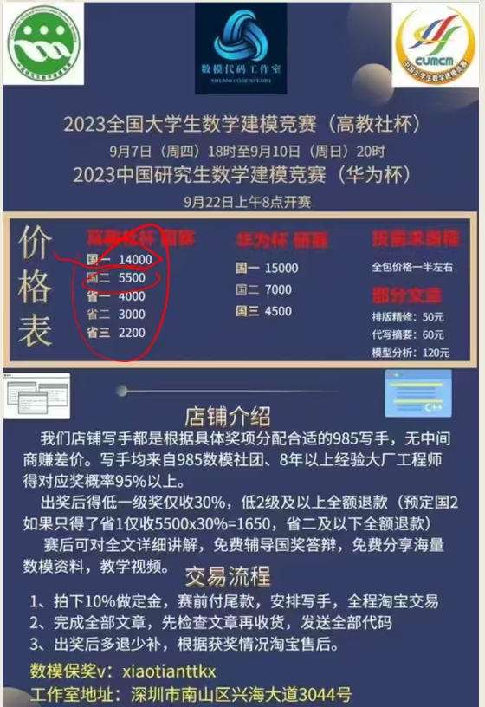
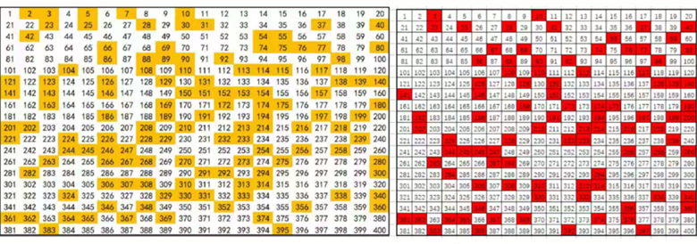
不要购买网上论文
不用、不买别人代码，重复太多也会违规
不要买别人输出结果、图
只有工具箱原始代码，可以添加一些注释文字，截屏贴入附录

Slide 11
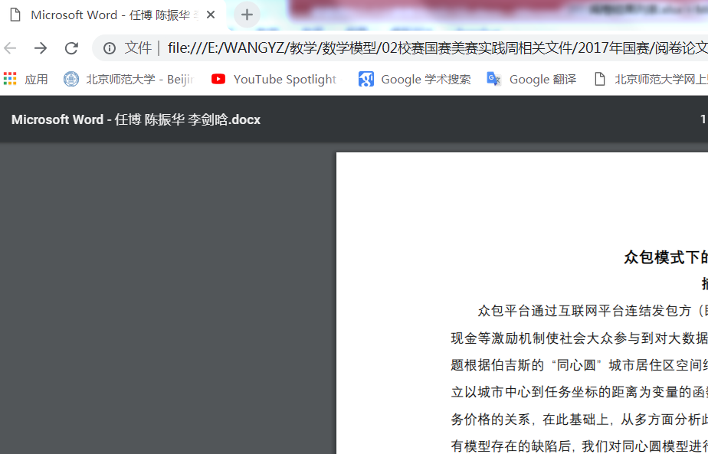


PDF文件用浏览器打开时会显示原Word文档名字或学校

Slide 12
对PDF软件保存的文件名进行检查, 避免出现鼠标点在文件名上会自动弹出学校作者等信息.
注意: 绝对不要用和姓名、队伍编号、学校等信息编制文件名、附件名、程序名，任何地方都不允许出现这些信息。草稿也不能用！特别是作为压缩文件的附件，里面的子目录和文件一定要小心命名，尽量用和内容相关的名字，直观易找。程序代码中不可以出现名字！

Slide 13
5. 论文格式要求
查看i北理群内文档

Slide 14
6. 官网提交
论文完成后，将论文转为pdf，支撑材料做成一个压缩文件。
队长用客户端软件同时生成论文、支撑材料的MD5码，并在9月8日20:00之前完成MD5码的提交，此后不要再打开、转移、修改这两个文件。
9月8日20:00-9月9日14:00，队长用客户端软件上传论文和支撑材料压缩文件。
上传MD5码、论文、支撑材料压缩文件时，客户端软件会提示保存页面，务必保存下来，以备出现问题时查证。
确定选题后，记得在cnki系统选题！！
不要卡着时间节点提交MD5码！！
提交MD5码之后，不要再打开、转移、修改文件！！

Slide 15
7. 校内提交
无需打印纸质版论文！！
9月8日21:00之前
1、将论文正文(word电子文件)、支撑材料(电子文件)、三个队员打印签字的承诺书(纸质)，交到文萃楼E210室李学文老师处
2、将论文正文(word版)、支撑材料上传到mec.bit.edu.cn全国赛下。
注：向本校老师提交论文正文、支撑材料时，应放入一个文件夹，文件夹命名为“本队北京赛区官网编号+三个队员姓名”，比如“0125478张三李四王五”。

Slide 16
8. 承诺书
各队应于9月6日(周五)确定选题，并找值班老师打印承诺书、三个队员都签字，指导教师无需签名。论文电子版中不要承诺书！！！
9月6日(周五)下午14:00-晚21:00，
地点：文翠楼E210
联系人：李学文老师(13552599764)

Slide 17
9. 交卷流程
9月8日20:00之前，用客户端软件提交MD5码，此后不要再对论文和支撑材料做任何操作
9月8日21:00之前，向本校老师提交论文正文(word电子版)、支撑材料电子版，打印、签字的纸质承诺书
9月9日14:00前，用客户端软件提交论文(仅限pdf版) 、支撑材料电子版。
注意：承诺书必须当面提交。
地点：文翠楼E210，李学文老师
文翠楼E208，王宏洲老师

Slide 18
10. 特别提示1
不要卡着20：00提交MD5码。
注意不要大段抄袭文献，引用时应适当改写。
引用文献中的图、数据表格时，务必重新制作、标注引用来源。
不要自己上网查重！
不要加入任何讨论赛题的在线论坛、微信群！
引用文献时注意规范标注，格式可参考期刊论文。
掌握可靠、权威文献，对参赛成绩非常有利。
竞赛期间、结束后，不要关闭手机，随时查看i北理群的通知！

Slide 19
10. 特别提示2
论文开头的问题重述，不要照搬赛题原文！
解释算法、数学方法，不要照搬教材、文献！
必须有附录，附录中必须有代码！！
论文以25页左右较好，加上附录不要超过30页！
论文和支撑材料压缩包，都不能超过20M

Slide 20
11. 竞赛场地
建议：正常作息，不要熬夜！
竞赛期间联系人：
李学文（13552599764）
王宏洲（13264519481）
专用场地
综教A101、A102、A103、A105、A106 综教A201、A203、A205、A206 综教A304、A305

Slide 21
9月5日18:00 | 1、赛题：cumcm.cnki.net，www.mcm.edu.cn 2、队长从cumcm.cnki.net下载MD5码的客户端软件，仔细阅读软件说明(不要从其他渠道下载)
9月6日12:00 | 确定选题，并在cnki系统中选题
9月6日14:00-21:00 | 打印承诺书、签字并交到文萃楼E210
9月7日 | 打印承诺书、签字并交到文萃楼E210
9月8日20:00前 (建议19:00前) | 制作好论文pdf、支撑材料压缩文件，队长用客户端软件生成、提交MD5码，此后不要再打开、移动这两个文件
9月8日21:00之前 | 到文萃楼E208或E210提交论文正文(word电子版)、支撑材料压缩文件，打印、签字的纸质承诺书
9月8日20:00-9月9日14:00 | 队长用客户端软件提交论文(仅限pdf版) 、支撑材料压缩文件

Slide 22
9月8日19:00前 | 结束论文编辑，做好论文pdf文件、支撑材料压缩文件，每个队员用优盘保存一份
9月8日20:00前 | 队长在一台电脑上做好pdf、压缩文件的MD5码，用客户端软件提交，该电脑上的文件不要打开、转移
9月8日20:00到9月9日14:00 | 队长在原电脑上，用客户端软件提交pdf、压缩文件
9月8日21:00前 | 其它队员携带优盘文件、打印签字的承诺书，交到文萃楼E208或E210
竞赛期间、结束后，随时查看
i北理群、接听电话！！

